Slide 1

第五节 指派问题
assignment problem
指派问题的数学模型
指派问题解的特点
指派问题的求解方法——匈牙利法
非标准形式的指派问题

Slide 2
一、指派问题的数学模型
例、有四项任务需分派给甲、乙、丙、丁四个人去做，这四个人都能承担上述四项任务，但完成各项任务所需时间如下表所示。问应如何分派任务可使完成任务的总工时最少？
任务人员 | A | B | C | D
甲 | 9 | 17 | 16 | 7
乙 | 12 | 7 | 14 | 16
丙 | 8 | 17 | 14 | 17
丁 | 7 | 9 | 11 | 9

Slide 3
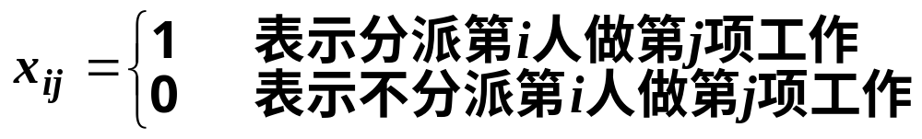
解：设决策变量x_{ij},i＝1,2,3,4; j＝1,2,3,4
任务人员 | A | B | C | D
甲 | x₁₁ | x₁₂ | x₁₃ | x₁₄
乙 | x₂₁ | x₂₂ | x₂₃ | x₂₄
丙 | x₃₁ | x₃₂ | x₃₃ | x₃₄
丁 | x₄₁ | x₄₂ | x₄₃ | x₄₄

Slide 4
一人做一项工作
一项工作由一人做
 | A | B | C | D
甲 | x₁₁ | x₁₂ | x₁₃ | x₁₄
乙 | x₂₁ | x₂₂ | x₂₃ | x₂₄
丙 | x₃₁ | x₃₂ | x₃₃ | x₃₄
丁 | x₄₁ | x₄₂ | x₄₃ | x₄₄
∑ =1
∑ =1
∑ =1
∑ =1
∑ =1
∑ =1
∑ =1
∑ =1

Slide 5
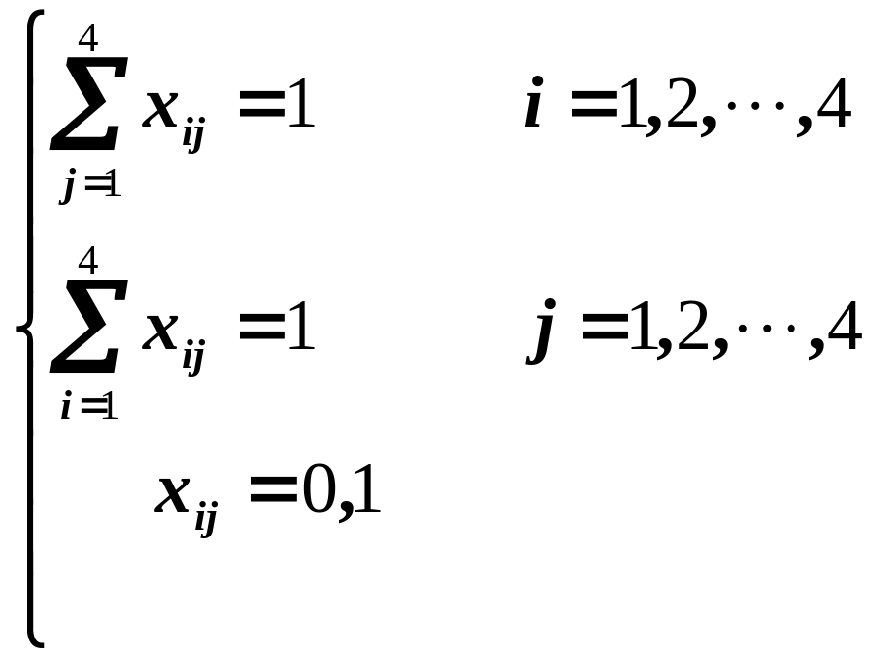
约束条件：

Slide 6

目标：min （总时间）
总时间
任务人员 | A | B | C | D
甲 | 9 | 17 | 16 | 7
乙 | 12 | 7 | 14 | 16
丙 | 8 | 17 | 14 | 17
丁 | 7 | 9 | 11 | 9
x₁₁ | x₁₂ | x₁₃ | x₁₄
x₂₁ | x₂₂ | x₂₃ | x₂₄
x₃₁ | x₃₂ | x₃₃ | x₃₄
x₄₁ | x₄₂ | x₄₃ | x₄₄

Slide 7
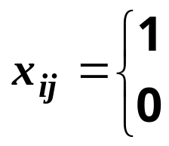
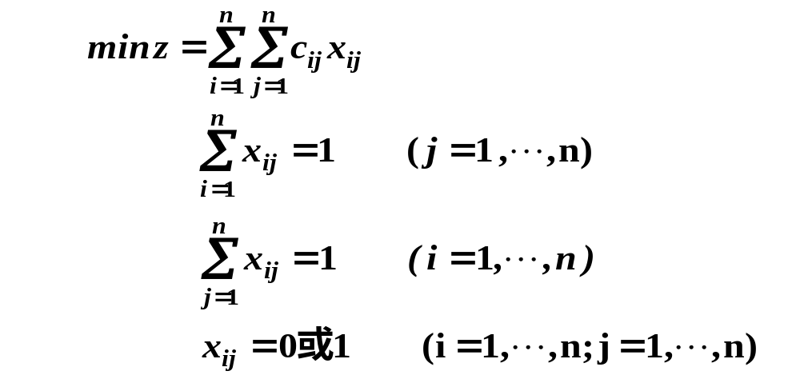
推广——指派问题的数学模型
有n项任务，恰好n个人承担，第i 人完成第j 项任务的花费(时间或费用等)为c_{ij}，如何分派使总花费最省？
分派第i人做第j项工作
不分派第i人做第j项工作
第j项工作由一个人做
第i人做一项工作

Slide 8
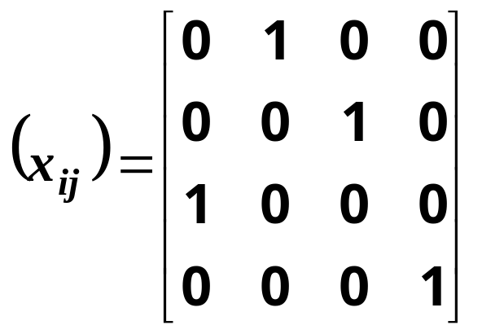
二、指派问题的解的特点
可行解：
每行有且仅有一个1；
每列有且仅有一个1；
其余均为0。
例

Slide 9
三、指派问题的求解方法——匈牙利法
源于Konig 的两个定理
定理1——
若从指派问题的系数矩阵C=(c_{ij})_{n×n}的某行(或某列)各元素分别加上或减去一个常数k，得到一个新矩阵C’=(c’_{ij}) _{n×n} ，则以C’和C为系数矩阵的两个指派问题有相同的最优解 。

Slide 10
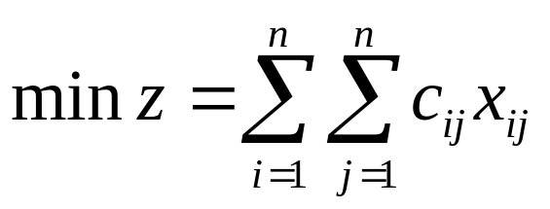
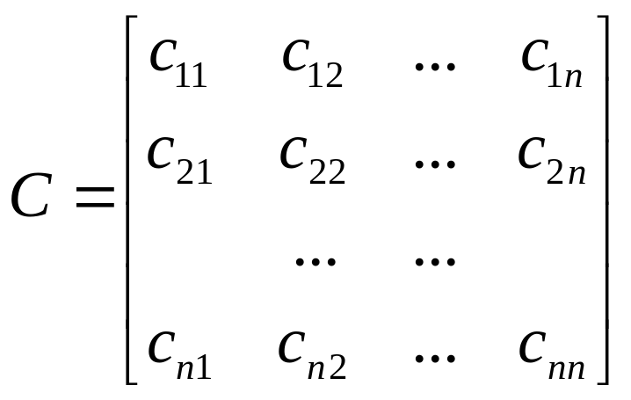
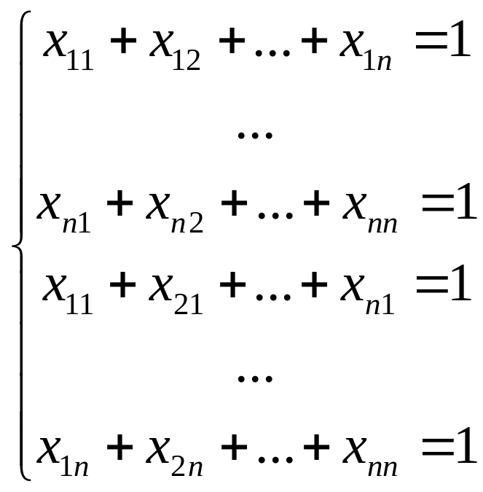
证明分析：
效率矩阵C
指派问题模型1：

Slide 11
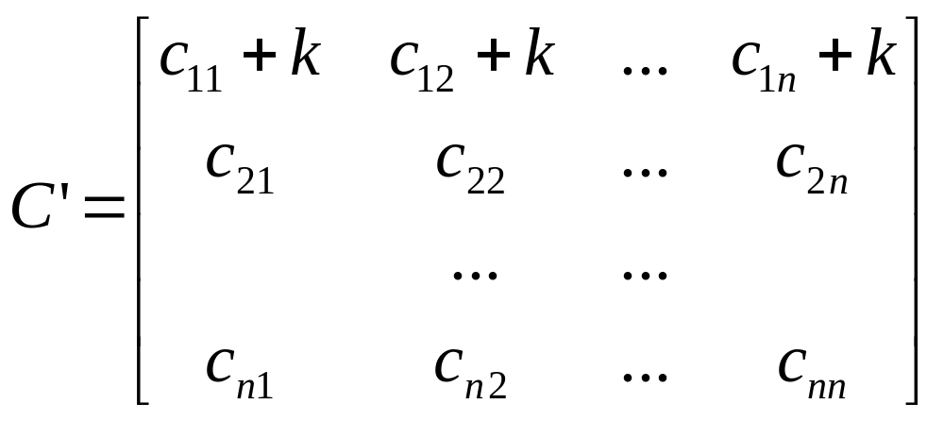
若C=(c_{ij})_{n×n}的第一行各元素分别加上一个常数k，得到一个新矩阵C’=(c’_{ij}) _{n×n}

Slide 12
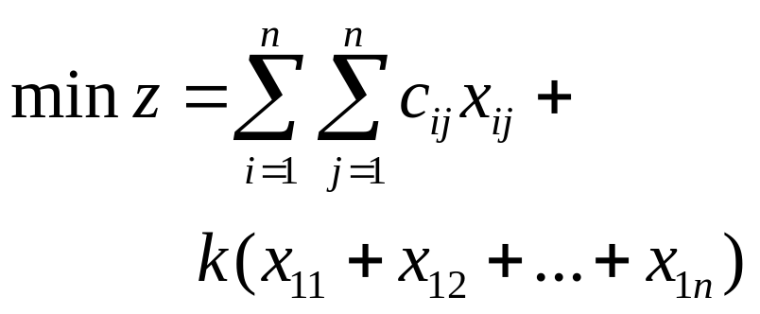
效率矩阵C’
指派问题模型2：
与模型1相比：
约束相同；
目标相差一个常数k。
因此最优解相同。

Slide 13
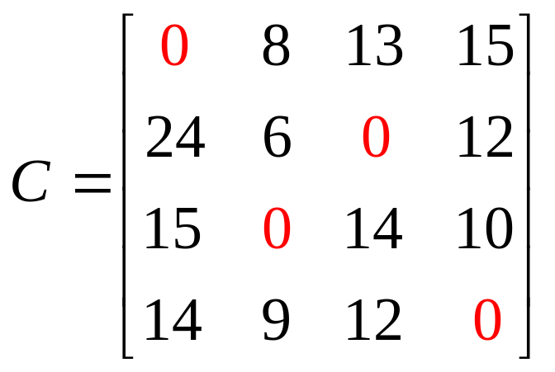
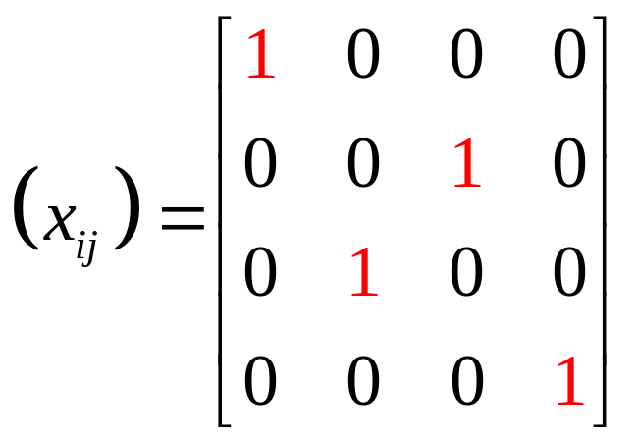
问：定理1有什么用处？
一个特例——
设某个指派问题的效率矩阵
特点：0元素位于不同行不同列
目标值z＝0。因c_{ij}≥0，
它必为最优解

Slide 14
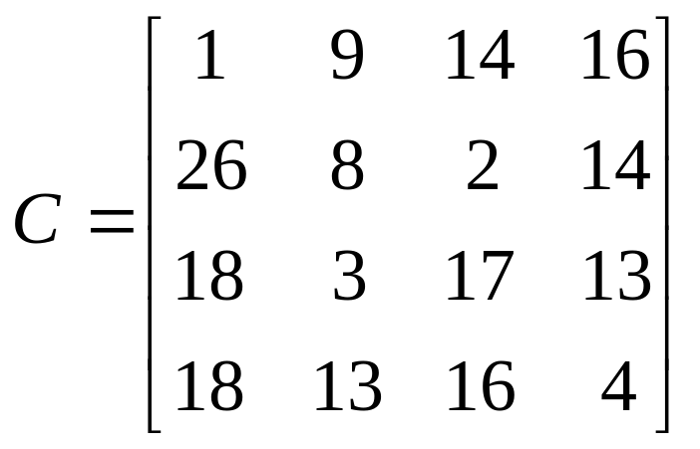
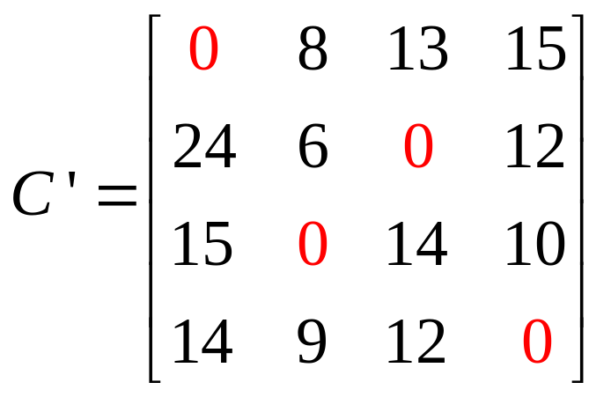
定理1的用处——
尽管一般的效率矩阵中不会有这样的位于不同行不同列的0元素，而定理1则给出了可以将一般的效率矩阵转化成这样矩阵的理论依据。
例
-1
-2
-3
-4

Slide 15
问：如何寻找位于不同行不同列的0元素？
又称独立0元素
定理2——
若矩阵A中的元素可分为“0”和“非0”两部分，则覆盖0元素的最少直线数等于位于不同行不同列的0元素的最多个数。
只需在矩阵A中寻找覆盖0元素的最少直线数。

Slide 16
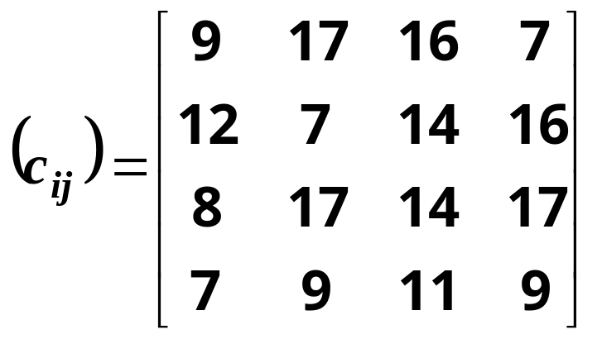
匈牙利法求解指派问题举例1：
例：求解指派问题，效率矩阵

Slide 17
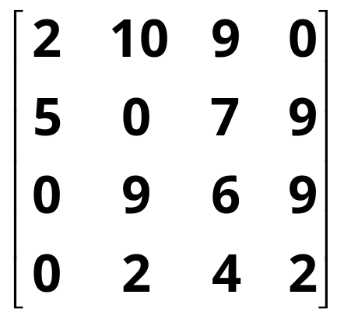
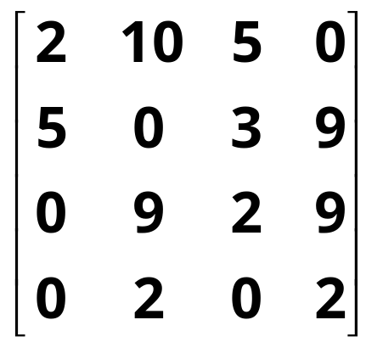
解：
1 变换系数矩阵，使其每行每列都出现0元素。首先每行减去该行最小数，再每列减去该列最小数。
-4
(c_{ij}’)
-7
-7
-8
-7

Slide 18
2 寻找独立0元素
表示对这行所代表的人 ，只有一种任务可分派。
①从第一行开始，若该行只有一个0元素，则给这个0元素加O；同时作一直线覆盖该列元素。若该行无0元素或者有两个及以上0元素（已被覆盖的不计在内），则转下行，直到最后一行为止
表示这列所代表的任务已分派完，不必再考虑别人了。

Slide 19
②从第一列开始，若该列只有一个0元素，则给这个0元素加O；同时作一直线覆盖该行元素。若该列无0元素或者有两个及以上0元素（已被覆盖的不计在内），则转下列，直到最后一列为止
③反复进行①、 ②两步，直到所有0元素都被圈出或划掉为止。
注：若遇到在所有的行和列中，0元素都不止一个时，可任选其中一个0元素加O；然后作一直线覆盖该列元素（或该行元素）。

Slide 20
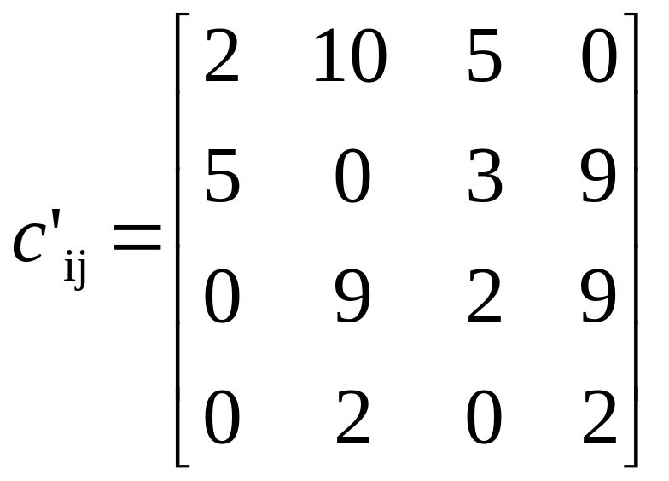
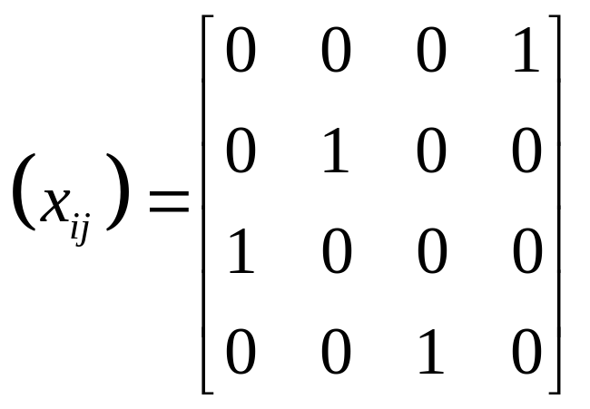
对于本例
用一直线覆盖所在列
第一行只有一个0元素
最优解
已出现4个独立0元素

Slide 21
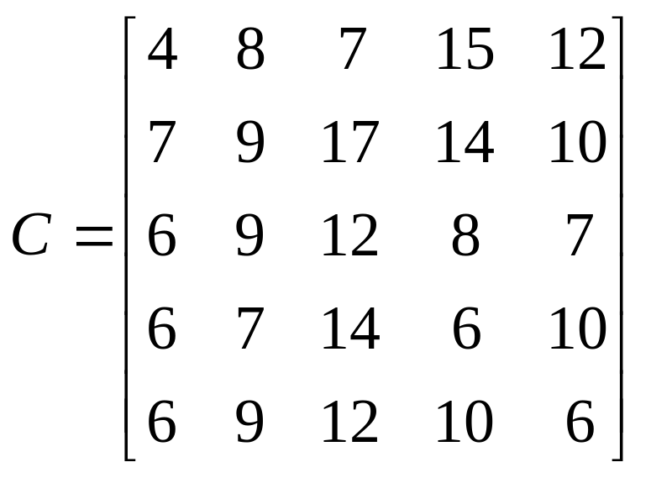
匈牙利法求解指派问题举例2：
例12：求解指派问题，效率矩阵

Slide 22
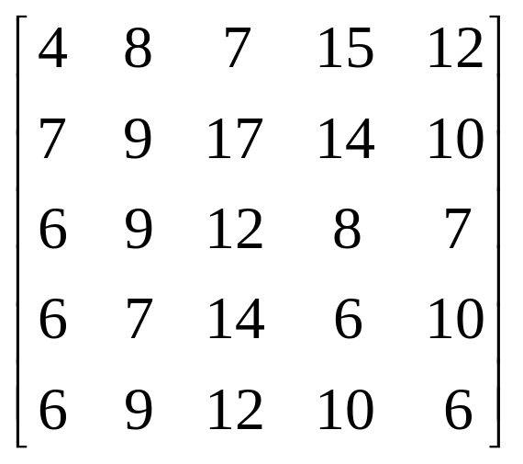
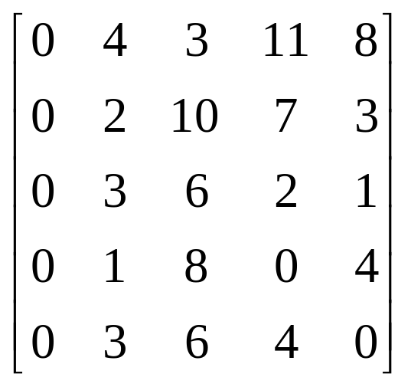
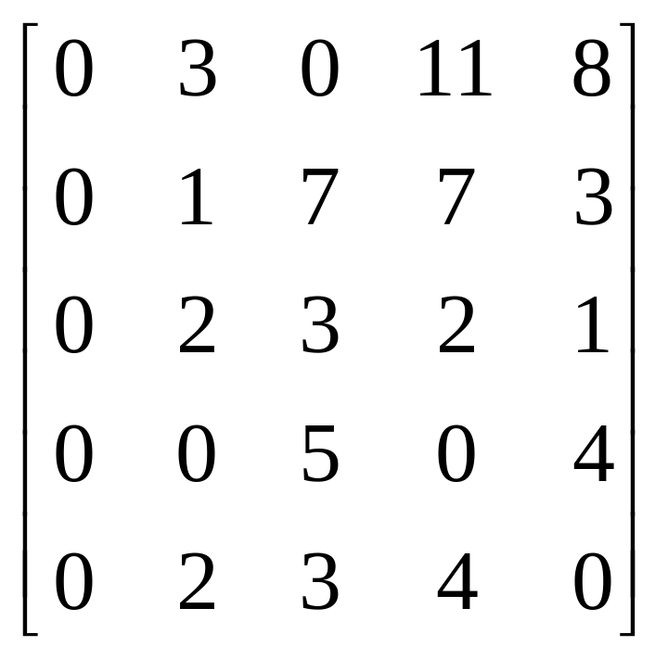
解：
1 变换系数矩阵，使其每行每列都出现0元素。首先每行减去该行最小数，再每列减去该列最小数。
(c_{ij}’)
-1
-3
-4
-7
-6
-6
-6

Slide 23
2 寻找独立0元素
若看作第三列上的惟一0元素
只圈出4个0，即：只有4个独立的0元素，少于系数矩阵的阶数5。
用一直线覆盖所在行
若看作第五列上的惟一0元素
第二列只有惟一0元素

Slide 24
对矩阵变换，使矩阵出现新的0元素。
① 在未被直线覆盖的元素中，找最小元素k
② 无直线覆盖的行 -k
有直线覆盖的列 +k
转步骤2

Slide 25
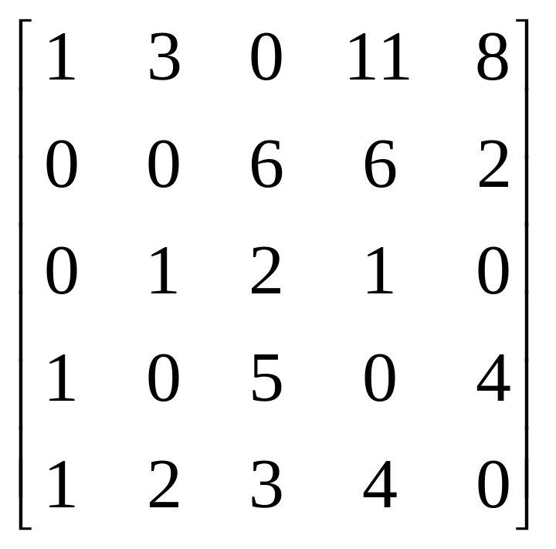
k=1
-1
-1
+1

Slide 26
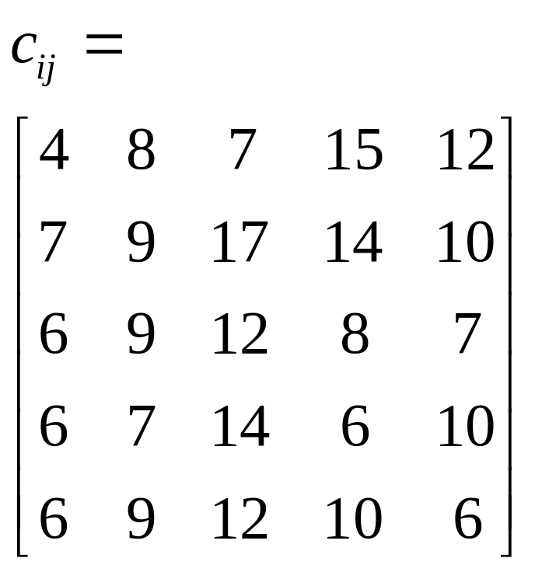
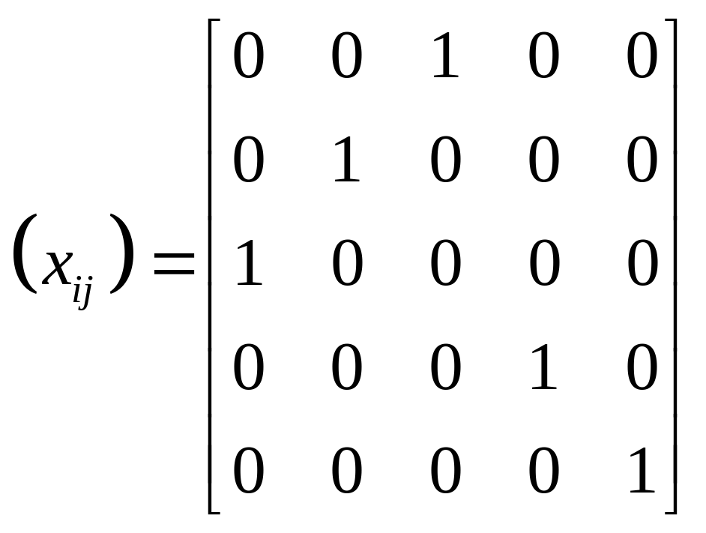
最优解
min z＝7＋9＋6＋6＋6＝34

Slide 27
匈牙利法求解指派问题步骤总结
变换系数矩阵，使其每行每列都出现0元素。首先每行减去该行最小数，再每列减去该列最小数。
2. 寻找独立0元素
①从第一行开始，若该行只有一个0元素，则给这个0元素加O；同时作一直线覆盖该列元素。若该行无0元素或者有两个及以上0元素（已被覆盖的不计在内），则转下行，直到最后一行为止；
②从第一列开始，若该列只有一个0元素，则给这个0元素加O；同时作一直线覆盖该行元素。若该列无0元素或者有两个及以上0元素（已被覆盖的不计在内），则转下列，直到最后一列为止；

Slide 28
③反复进行①、 ②两步，直到所有0元素都被圈出或划掉为止。
若出现圈出的0元素个数<矩阵的阶数n，转步骤3。
对矩阵变换，使矩阵出现新的0元素。
① 在未被直线覆盖的元素中，找最小元素k
② 无直线覆盖的行 -k
有直线覆盖的列 +k
转步骤2。

Slide 29
注：若遇到在所有的行和列中，0元素都不止一个时，可任选其中一个0元素加O；然后作一直线覆盖该列元素（或该行元素）。

Slide 30
练习 有一份中文说明书，需译成英、日、德、俄法五种文字。分别记作E、J、G、R、F。现有甲、乙、丙、丁、戊五人，他们将中文说明书翻译成不同语种的说明书所需时间如下表。问应指派何人去完成何工作，使所需总时间最少？
任务 人 | E | J | G | R | F
甲 | 12 | 7 | 9 | 7 | 9
乙 | 8 | 9 | 6 | 6 | 6
丙 | 7 | 17 | 12 | 14 | 9
丁 | 15 | 14 | 6 | 6 | 10
戊 | 4 | 10 | 7 | 10 | 9

Slide 31
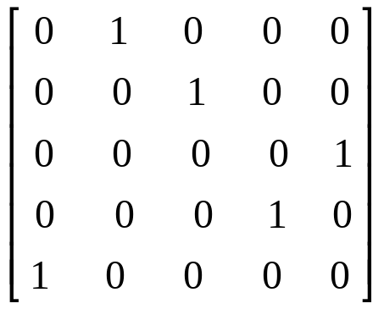
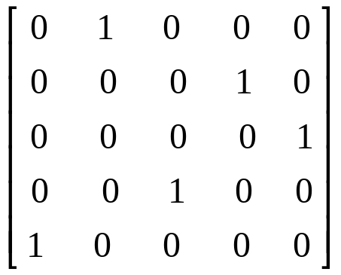
解为：
或：
总时间为：Z＝7＋6＋9＋6+4＝32

Slide 32
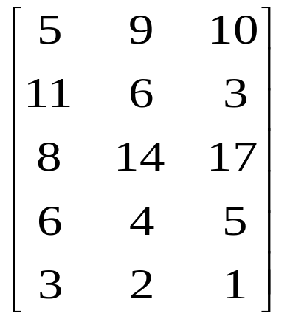
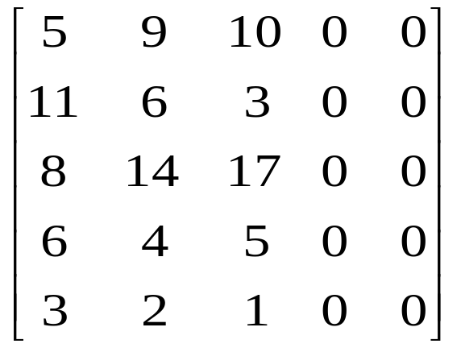
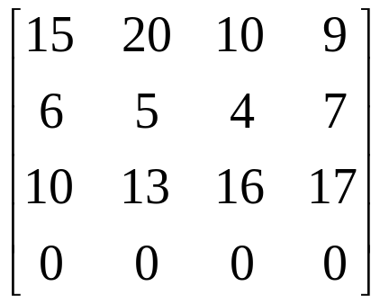
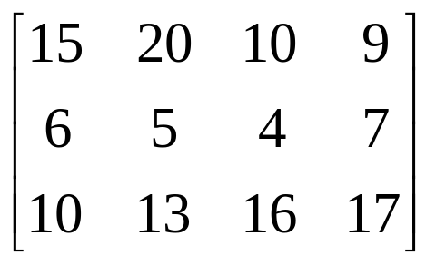
四、非标准形式的指派问题
不平衡的指派问题
当人数m大于工作数n时，加上m－n项工作，例如
当人数m小于工作数n时，加上n－m个人，例如

Slide 33
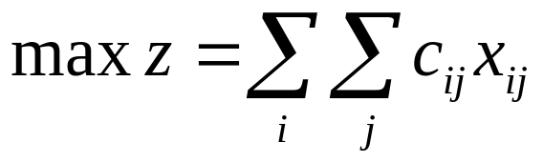
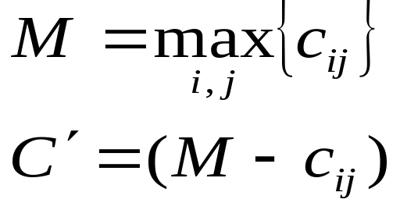
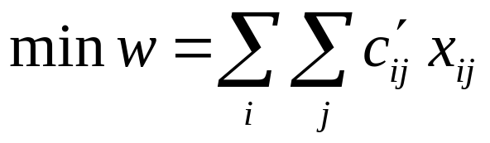
求最大值的指派问题
匈牙利法的条件是：模型求最小值、效率c_{ij}≥0
设C=(c_{ij})_{m×m} 对应的模型是求最大值
将其变换为求最小值
令
则
与
的最优解相同。

Slide 34
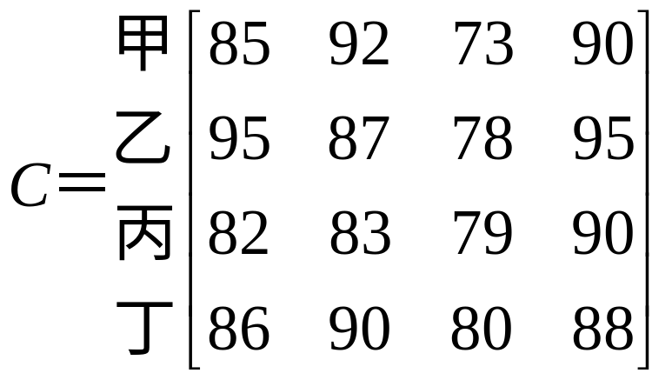
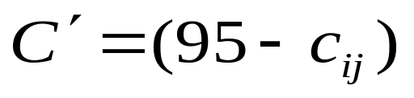
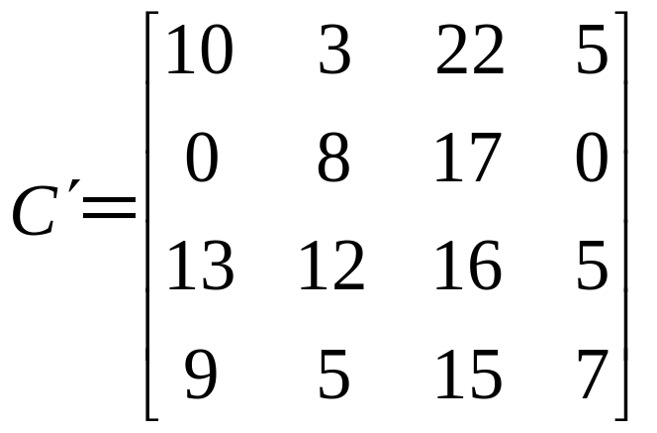
【例】某人事部门拟招聘4人任职4项工作，对他们综合考评的 得分如下表（满分100分），如何安排工作使总分最多。
【解】M＝95，令

Slide 35
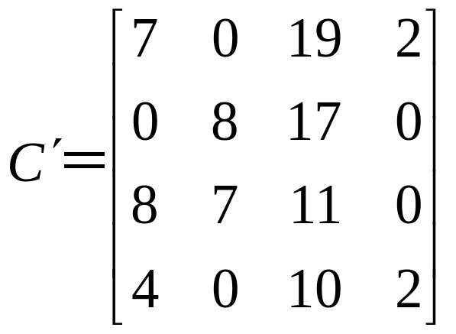
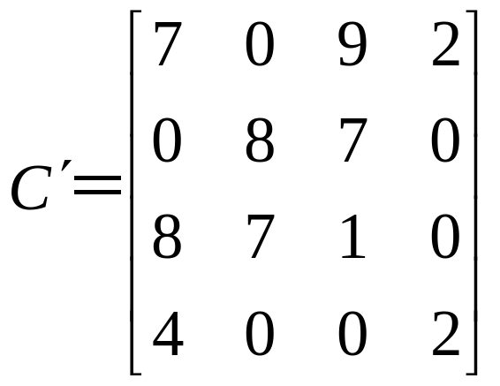
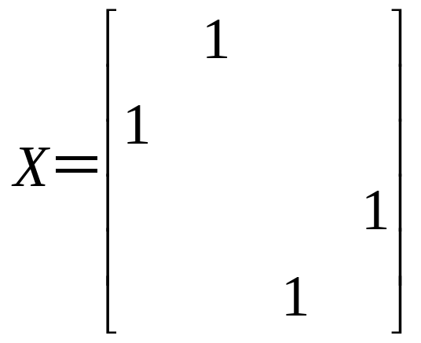
用匈牙利法求解：
最优解：
即甲安排做第二项工作、乙做第一项、丙做第四项、丁做第三项。
总分为：Z＝92＋95＋90＋80＝357

